Slide 1
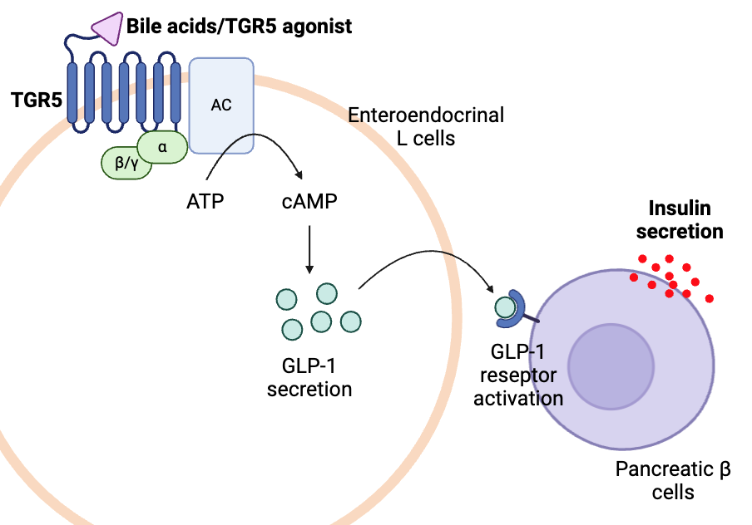
目的：TGR5に結合して活性化する作用を持つ生理活性ペプチドの探索
研究内容について
背景
TGR5は肝臓、褐色脂肪細胞、骨格筋などで発現している胆汁酸受容体
腸管L細胞で、TGR5はTGR5アゴニストによってGLP-1分泌を亢進する
GLP-1は膵β細胞におけるインスリン分泌を促進し、抗肥満, 血糖降下作用をもたらす
糖尿病治療に有益

Slide 2
トピック
1. TGR5活性評価系の改善
2. TGR5アゴニスト類似ペプチドの探索

Slide 3





評価系改善実験の方法
3条件を変えて実験
12wellだとプレート1枚あたりで評価できるペプチドの種類が少ない
24wellでも同様の結果が得られるか調査
12well plate
→12well, 24wellで評価
4時間トランスフェクション
→24時間トランスフェクション
Cellmatrix type1C 1/60希釈でコラーゲンコート
→1/10, 1/30, 1/60倍希釈で評価
播種
培地交換
DCA添加
ライセート
発光
測定
1日にやる操作の量が多くなる
24時間でも同様の結果が得られないか調査
トランスフェクション後の細胞が剥がれ、結果にばらつきが生じる
コラーゲン濃度を高めることで細胞の剥がれを防げないか調査

Slide 4
評価系改善実験の結果
コラーゲン濃度、24wellに関して
12well, 1/10希釈で細胞が7割型剥がれた
  Luc activityの誤差も大きくなっている
  コラーゲンがゲル化してしまった？
他のwellでは細胞の剥がれはほとんど見られなかった
  手技の向上によるもの
  12well, 1/60希釈では3割程度剥がれているものもあった
    24wellの方が培地の流れが起きにくく剥がれにくい？
24wellでも12wellと同様にTGR5活性を評価できた
1/60希釈、24wellを使うようにする
各wellプレート、コラーゲン濃度でのLuc activity
トランスフェクションの時間に関して
Luc activityが低下した
  4時間のトランスフェクションと比べて2~3倍小さくなっている
  長時間のトランスフェクションにより発現量が低下？
トランスフェクションは4時間にする
各トランスフェクション時間におけるDCA添加時のLuc activity
 | Luc activity [-]
24hトランスフェクション + 24h | 427270
4時間トランスフェクション(前回) + 20h | 1383982
4時間トランスフェクション(清水) ) + 20h | 1036587

Slide 5

今後の評価系の検討について
今後の検討事項
トランスフェクションの方法
  清中研のプロトコルを参考
  wellプレートに撒くのではなく、dishに撒く方法
  wellごとの細胞数のばらつきをなくすことができる
DCA添加後の5時間待ち
  実験開始時間が遅くなると、その日に実験を完了できなくなる可能性
  1, 2, 3, 5時間で結果が変わるのか検討する
4h
4h
16h
トランスフェクション
培地交換
継代

Slide 6
トピック
1. TGR5活性評価系の改善
2. TGR5アゴニスト類似ペプチドの探索

Slide 7
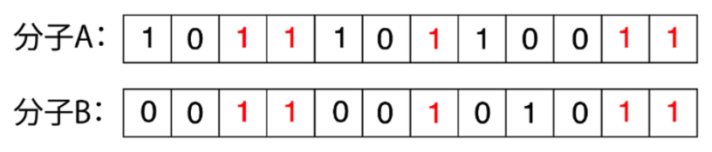

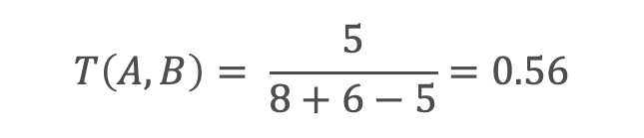
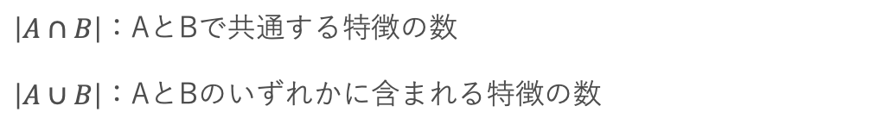
フィンガープリントについて
フィンガープリント：化学構造の特徴ベクトル表現
化合物の構造の中で特徴的な部分構造を構造フラグメントとしてあらかじめ定義
注目している化合物が、各フラグメントを持つか持たないかの情報をビット(0か1か)として羅列
Tanimoto係数：フィンガープリントに基づく類似度評価法
$$T\left(A, B\right)= \frac{|A∩B|}{|A∪B|}$$
$\left|A∩B\right|$：AとBで共通する特徴の数
$\left|A∪B\right|$：AとBのいずれかに含まれる特徴の数
$$T\left(A, B\right)= \frac{5}{8+6−5}=0.56$$
例：

Slide 8
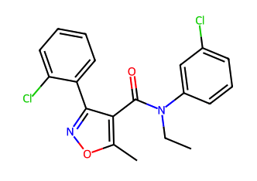
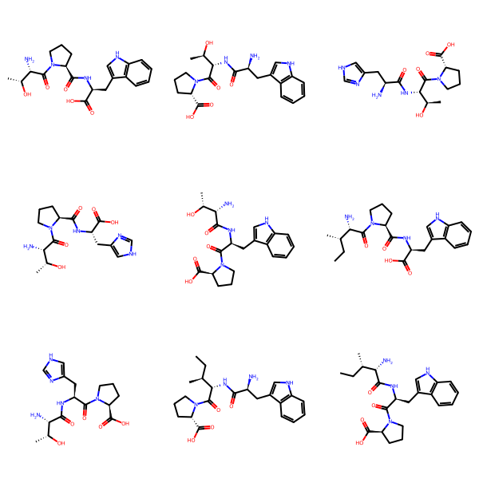
類似度評価の結果
MACCS Keysを用いた類似度の計算
MACCS Keysは官能基など、166個の部分構造を評価するフィンガープリント
TGR5の低分子アゴニストの3-アリール-4-イソオキサゾールカルボキサミドと比較
3残基のペプチド全8000個の類似度を評価
結果
1番類似度の高いものでも0.443と、数値的に構造の類似度は高いとは言えない
見た目的にも似ていない構造のように思える
ターゲット：
3-アリール-4-イソオキサゾールカルボキサミド
類似度が高かった上位9つのペプチド
1. TPW
類似度：0.443
2.WTP
類似度：0.443
3. HTP
類似度：0.435
4.TPH
類似度：0.435
5.TWP
類似度：0.431
6.IPW
類似度：0.423
7.THP
類似度：0.423
8.WIP
類似度：0.423
9.IWP
類似度：0.417

Slide 9
類似度評価の考察
考察
フィンガープリントの手法に関して
  今回使ったMACCS Keysは官能基などの166個の部分構造を評価するフィンガープリント
  TGR5のアゴニストとの類似を示すのであれば、電気陰性度の大小、水素結合を形成できるかなどが評価軸として有用なのではないか？
  他のフィンガープリントの手法について調べる
TGR5アゴニストに関して
  3-アリール-4-イソオキサゾールカルボキサミドがペプチドと類似しにくい？
    イソオキサゾール部分の類似構造がペプチドでうまく表現できないのではないか
  その他の低分子アゴニストについて調べる
今後の予定
情報学研究科の山西先生に相談する
  どのフィンガープリントを使用するべきか
  そもそも今回の類似度の評価法としてフィンガープリントは適切か

Slide 10
今後の予定
短期予定
 | 〜6/7 | 6/10〜6/14 | 6/17〜6/21
トランスフェクション方法の検討
DCA添加後の時間の検討
自動合成した5配列について評価
細胞ストックの作成
類似度評価方法の検討
長期予定
類似度評価ができたら、上位のペプチドを合成して評価する
胆汁酸結合ペプチドの短残基化

Slide 11



素材集

Slide 12
寸法や色は場合に応じて調整しましょう
よく使う図形のパターン
1
何かの見出し

Slide 13
良く使う図形パターン
何か
メッセージ
①
ひとつめ
変化
変化
③
みっつめ
➁
ふたつめ
変化

Slide 14
３つあることが一目でわかる
３カードのレイアウトテンプレート
カード①
カード②
カード③
カードの見出し
カードの見出し
カードの見出し

Slide 15
順序関係がある場合は並列よりこちらが良い
３カードのレイアウトテンプレートのアレンジ
カード①
カードの見出し
カード②
カードの見出し
カード③
カードの見出し

Slide 16
カードの間隔やアスペクト比は適宜調整
４カードのレイアウトテンプレート
カード①
カード③
カードの見出し
カードの見出し
カード②
カード④
カードの見出し
カードの見出し

Slide 17
循環がある場合はこんな感じが良い
４カードのレイアウトテンプレートのアレンジ
カード①
カード③
カードの見出し
カードの見出し
カード②
カード④
カードの見出し
カードの見出し

